Slide 1
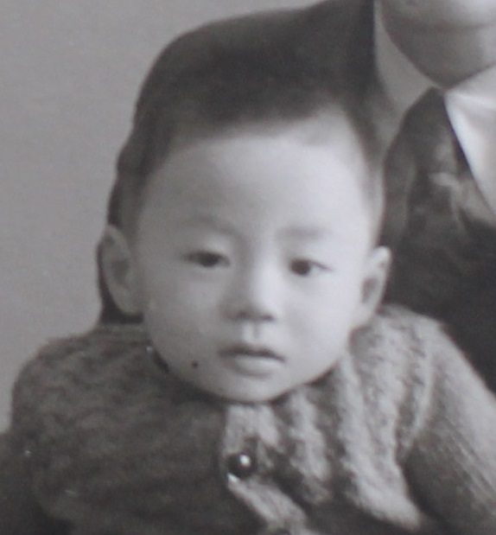
学校と儀式と君が代と
～紀元節を有意義に過ごすために～
皇紀2678年2月11日
（紀元節）
西南女学院大学保健福祉学部
福岡県教育総合研究所所長
新谷恭明

Slide 2
０ はじめに
Ⅰ 紀元節と天長節
Ⅱ 天皇の肖像をどうしよう
Ⅲ 君が代が生まれた
Ⅳ 教育勅語にはいいことが
Ⅴ 学校と儀式
Ⅵ 日の丸・君が代問題とは

Slide 3
0 はじめに
教育現場を
問い直す
あたりまえを
疑え
習うのではなく調べる
独りで考えるのではなく
話し合う
主体的・対話的で深い学び

Slide 4

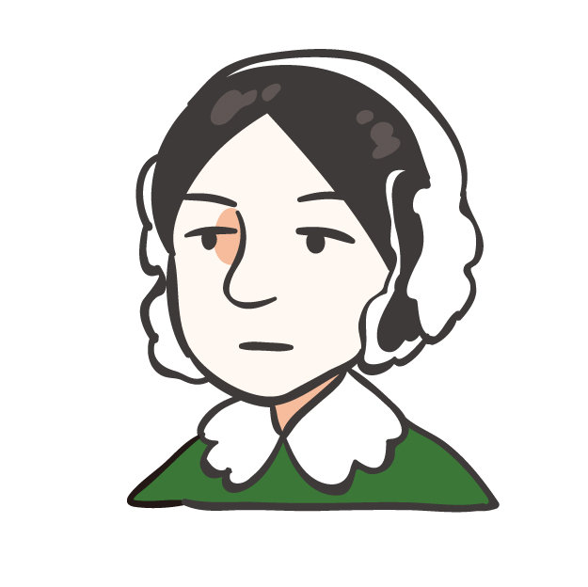
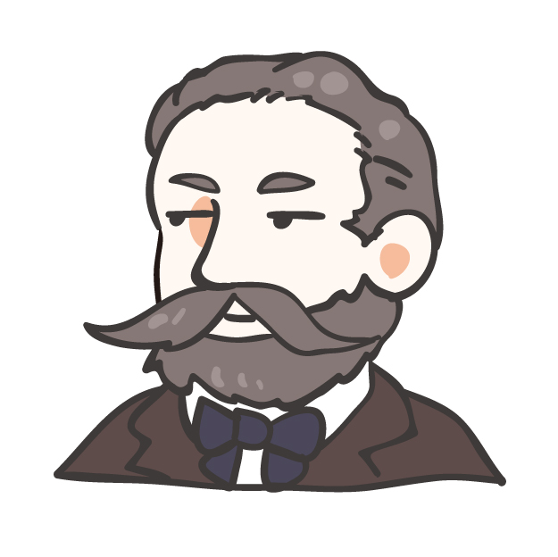


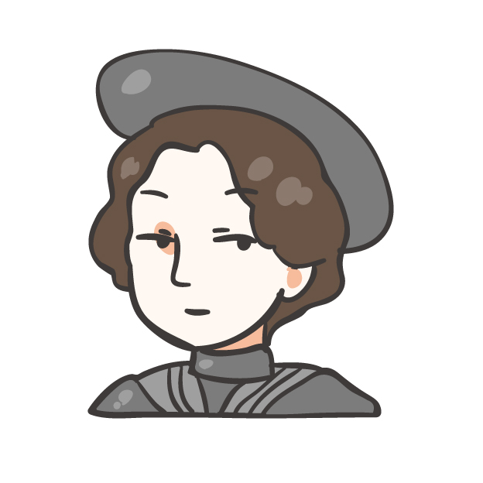
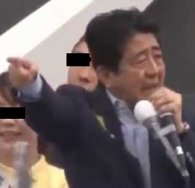
現代はいつも歴史から生まれる
今あるものや今あることには歴史的な理由がある
都合の悪い歴史は変えたい人がいる
歴史修正主義
だから、歴史に学ぶこともときにはあっていい

Slide 5
教訓があるわけじゃない
温故知新
歴史の中に理由があり、理由がわかれば未来を変えられる。
だから権力者は歴史を変えたがる

Slide 6
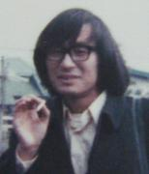
Ⅰ 紀元節と天長節

Slide 7
いわゆる旧正月とか、旧盆と言っているやつね
明治五年十二月三日が
明治六（一八七三）年一月一日になったのだ。
まずは旧暦と新暦について
太陽太陰暦
グレゴリオ歴
（太陽暦）

Slide 8
「日本書紀」から推察してみた。西暦より六六〇年前の一月一日としてみた。
初代天皇、つまり神武天皇から始まるのだな
日本はいつできたのだろうか

Slide 9
では、計算しなおして二月十一日にしよう。明治六年は皇紀二五三三年でいいかな。
それって孝明天皇が亡くなった日だろう
そうしたら一月二九日だったんだな

Slide 10
グレゴリオ暦に、つまり新暦に換算すると十一月三日になるね。この日を天長節としよう
嘉永五年九月二十二日でぇす
で、天皇の誕生日はいつだっけ？

Slide 11
紀元節って、今日。建国記念の日だね
天長節は文化の日だ。
それと昭和の日は昭和天皇の誕生日だった
今出てきた日について考えてみよう

Slide 12
八月三十一日、でも十月三十一日を天長節祝日とした
明治天皇の誕生日はあとで明治節になる。
あ、昭和天皇も昭和の日か
大正の日がない
なんでだろう？
大正天皇の誕生日は？

Slide 13
紀元節を建国記念の日とするのは神話だったからなんだ
神話なので建国記念日ではなく、建国記念の日とごまかすことにしたのだ
整理をしよう

Slide 14
昭和の日をつくったのはなぜだろう？
天皇制の理念を強く打ち出したんだ
昭和の日と元の明治節に叙勲をしているのは意味があるね。

Slide 15
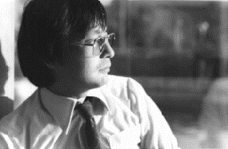
Ⅱ 天皇の肖像を
どうしよう

Slide 16
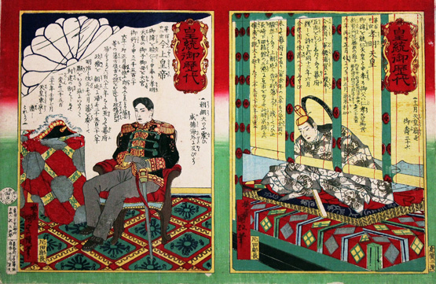
新しい天子様の錦絵は超人気…しかし
今上天皇
孝明天皇
宮内省としてはおもしろくないぞ

Slide 17
そうすれば天皇の威信は高まる
御真影をがんばった学校に下賜しよう
キヨッソーネ作「御真影」

Slide 18
奉安所とか奉安殿
下賜されたけど、何処に置こうか
キヨッソーネ作「御真影」

Slide 19
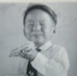
Ⅲ 君が代が生まれた

Slide 20
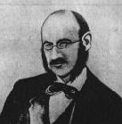
海軍と国歌
ジョン・ウィリアム・フェントンです
英国軍楽隊長です
国際交流しましょうね
軍楽隊の交流ね

Slide 21

君が代（海軍省）
君が代は ちよにやちよに
さゞれいしの巌となりて
こけのむすまで
日本に国歌がないのなら私がつくってあげよう
君が代とは思えない
フェントン作曲

Slide 22
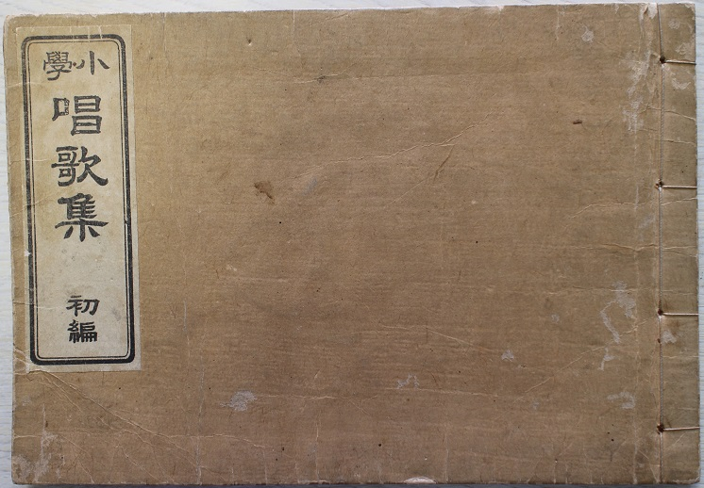
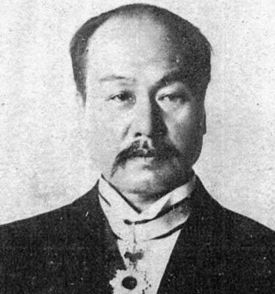
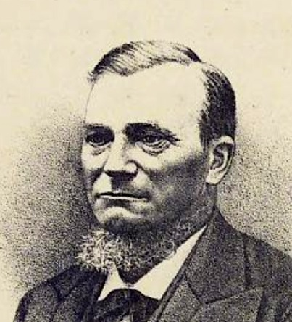
唱歌集を作るぞ
メイソン先生、国楽をつくりましょう
伊沢君、君は歌詞を、我が輩は曲だ
臣民の育成だからね

Slide 23
第二十 蛍
一 ほたるのひかり まどのゆき
書よむつき日 かさねつつ
いつしか年も すぎのとを
あけてぞけさは わかれゆく
二 とまるもゆくも かぎりとて
かたみにおもふ ちよろづの
こゝろのはしを ひとことに
さきくとばかり うたふなり
三 つくしのきはみ みちのおく
わかるゝみちは かはるとも
かはらぬこゝろ ゆきかよひ
ひとつにつくせ くにのため
四 千島のおくも おきなはも
やしまのうちの まもりなり
いたらんくにに いさをしく
つとめよわがせ つつがなく
あれ？
四番まである

Slide 24
第二十 蛍
一 ほたるのひかり まどのゆき
書よむつき日 かさねつつ
いつしか年も すぎのとを
あけてぞけさは わかれゆく
二 とまるもゆくも かぎりとて
かたみにおもふ ちよろづの
こゝろのはしを ひとことに
さきくとばかり うたふなり
三 つくしのきはみ みちのおく
わかるゝみちは かはるとも
かはらぬこゝろ ゆきかよひ
ひとつにつくせ くにのため
四 千島のおくも おきなはも
やしまのうちの まもりなり
いたらんくにに いさをしく
つとめよわがせ つつがなく
男女の交情をうたっているのではないか
歌詞にケチがついた

Slide 25
第二十 蛍
一 ほたるのひかり まどのゆき
書よむつき日 かさねつつ
いつしか年も すぎのとを
あけてぞけさは わかれゆく
二 とまるもゆくも かぎりとて
かたみにおもふ ちよろづの
こゝろのはしを ひとことに
さきくとばかり うたふなり
三 つくしのきはみ みちのおく
うみやまとほく へだつとも
そのまごこゝろは へだてなく
ひとつにつくせ くにのため
四 千島のおくも おきなはも
やしまのうちの まもりなり
いたらんくにに いさをしく
つとめよわがせ つつがなく
四番の歌詞に注目

Slide 26
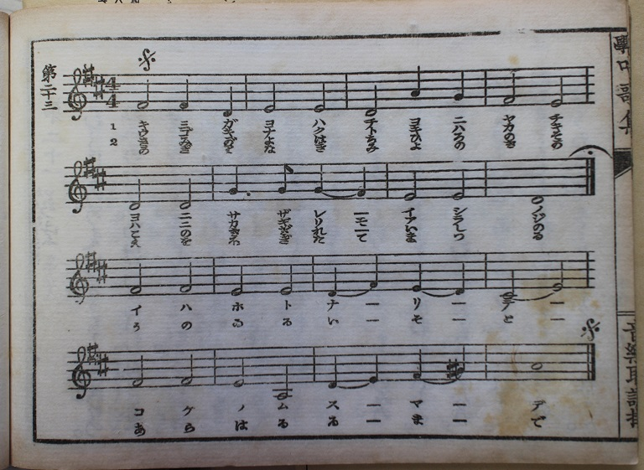
国歌は文部省
これも曲がちがうし

Slide 27
第二十三 君が代
（文部省）
一 君が代は ちよにやちよに
さゞれいしの巌となりて
こけのむすまで うごきなく
常磐かきはに かぎりもあらじ
二 きみがよは 千尋の底の
さゞれいしの 鵜のゐる磯と
あらはるるまで かぎりなき
みよの栄を ほぎたてまつる
ウェッブ作曲

Slide 28
国歌は雅楽
宮内省か

Slide 29
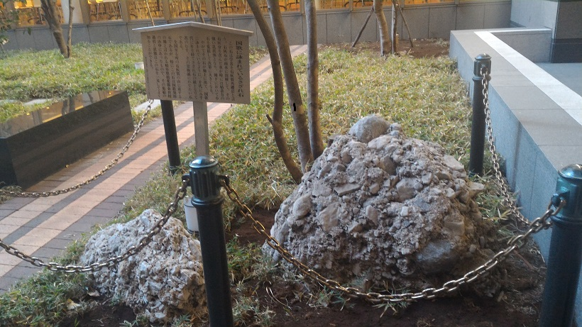
第二十三 君が代
（宮内省）
林広守作曲
エッケルト編曲
･･･
明治二十六年に儀式用に指定された
君が代は ちよにやちよに
さゞれいしの巌となりて
こけのむすまで
おおっ、知ってる

Slide 30
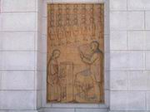
Ⅳ 教育勅語にはいいことが書いてあるか
教育ニ関スル勅語
朕惟フニ我カ皇祖皇宗國ヲ肇ムルコト宏遠ニ德ヲ樹ツルコト深厚ナリ我カ臣民克ク忠ニ克ク孝ニ億兆心ヲ一ニシテ世世厥ノ美ヲ濟セルハ此レ我カ國體ノ精華ニシテ教育ノ淵源亦實ニ此ニ存ス爾臣民父母ニ孝ニ兄弟ニ友ニ夫婦相和シ朋友相信シ恭儉己レヲ持シ博愛衆ニ及ホシ學ヲ修メ業ヲ習ヒ以テ智能ヲ啓發シ德器ヲ成就シ進テ公益ヲ廣メ世務ヲ開キ常ニ國憲ヲ重シ國法ニ遵ヒ一旦緩急アレハ義勇公ニ奉シ以テ天壤無窮ノ皇運ヲ扶翼スヘシ是ノ如キハ獨リ朕カ忠良ノ臣民タルノミナラス又以テ爾祖先ノ遺風ヲ顯彰スルニ足ラン斯ノ道ハ實ニ我カ皇祖皇宗ノ遺訓ニシテ子孫臣民ノ倶ニ遵守スヘキ所之ヲ古今ニ通シテ謬ラス之ヲ中外ニ施シテ悖ラス朕爾臣民ト倶ニ拳々服膺シテ咸其德ヲ一ニセンコトヲ庶幾フ
明治二十三年十月三十日
御名御璽

Slide 31
教育ニ関スル勅語
朕惟フニ我カ皇祖皇宗國ヲ肇ムルコト宏遠ニ德ヲ樹ツルコト深厚ナリ我カ臣民克ク忠ニ克ク孝ニ億兆心ヲ一ニシテ世世厥ノ美ヲ濟セルハ此レ我カ國體ノ精華ニシテ教育ノ淵源亦實ニ此ニ存ス爾臣民父母ニ孝ニ兄弟ニ友ニ夫婦相和シ朋友相信シ恭儉己レヲ持シ博愛衆ニ及ホシ學ヲ修メ業ヲ習ヒ以テ智能ヲ啓發シ德器ヲ成就シ進テ公益ヲ廣メ世務ヲ開キ常ニ國憲ヲ重シ國法ニ遵ヒ一旦緩急アレハ義勇公ニ奉シ以テ天壤無窮ノ皇運ヲ扶翼スヘシ是ノ如キハ獨リ朕カ忠良ノ臣民タルノミナラス又以テ爾祖先ノ遺風ヲ顯彰スルニ足ラン斯ノ道ハ實ニ我カ皇祖皇宗ノ遺訓ニシテ子孫臣民ノ倶ニ遵守スヘキ所之ヲ古今ニ通シテ謬ラス之ヲ中外ニ施シテ悖ラス朕爾臣民ト倶ニ拳々服膺シテ咸其德ヲ一ニセンコトヲ庶幾フ
明治二十三年十月三十日
御名御璽
教育勅語は正しく読まなければならない。

Slide 32
朕（天皇である私）が考えるに、私と私の子である臣民のご先祖様がこの国を造ったのは天照大神以来の神話に由来するものであり、代々の天皇は国民に深く厚く徳を植え付けてきたということである。天皇である私の臣下である臣民は親に孝行をするように私に忠を尽くしなさい。日本は世界に類例のない素晴らしい国だ。だから、天皇の臣下である臣民はいつの時代も忠孝の道を実践してきた。そうした歴史が何より大切であり、教育の原点なのである。
朕、つまり天皇が考える主体なのだ。ともかく天皇である私のために忠を尽くしなさい。それが教育の原点なのだ

Slide 33
おまえたち、私の臣下である臣民よ、親の恩に対して孝行で報いること、兄弟は長幼の序の元に仲良くすること、そのように家族を大切にすることが国家・国力の基本となる。殊に夫婦が家を作るのであるから、それは国家の大本になるので、その関係は最も大切である。また親しい友との間には信義が必要である。謙虚であり、質素であること、自分を捨てて他人のために力を尽くすことがたいせつであり、それは国家のあり方にも通ずる。
おまえたち臣民よ、おまえたちが封建道徳に従い、仲睦まじくすることが天皇の国家のためである。

Slide 34
学問を学び仕事を身につけ自分の能力を高め、徳を身につけることは一家のため国家のために大切である。そして自分のためにではなく国家、社会の利益を考えよう。私のつくった帝国憲法を重んじ、臣民として国法に従うこと。また、国家に危機があったときには一命をなげうって尽くさなくてはならない。そして皇室の発展のために少しでも役立つようにしなければならない。このことは天皇の臣下である臣民が今従順な臣民であることはもちろん。おまえたちの祖先がそのようにしてきたからだ。
天皇の国家のために自分を磨け、そして天皇の決めた法に従い、危機があれば皇室のために身を捧げなさい

Slide 35
忠孝を第一に思う教えは私の先祖が遺してきた教えであり、その子孫である私と私の臣下である臣民はともに護らなければならないものである。そして忠孝の教えは今も昔も正しいし、外国でも正しい道徳のはずだ。天皇である私は私の臣下である臣民とともに決してこの教えを忘れず、だれもが同じ忠孝の教えを守ることを願うものである。
忠孝の教えを臣民は守らなくてはならない。そのことは今も昔も世界中で通用する真理なのだ。みんな忠孝。

Slide 36
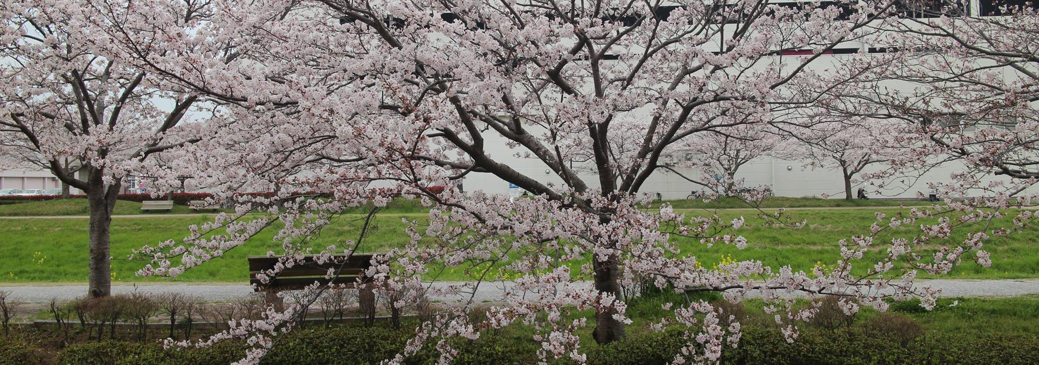
Ⅴ 学校に於ける儀式

Slide 37
瀬高高等小学校の開校式（明冶二十二年七月二十三日 福岡日日）
▼ 瀬高高等小学校開校式 山門郡第二瀬高高等小学校は校舎の狭隘なるより、去る五月中旬より増築の工事に取り掛り、本月初旬工事竣功せしを以て、去る十九日上棟式並びに本年学期試験免状授与式を挙行す。当日は折悪しく大雨にて来賓多からず。第一鐘の点呼にて生徒式場に入る。次に郡長、町村長、校長等それぞれ着席ありて、一同立礼終わりて唱歌（君が代）、次に学期試験成績の報告あり。これより第一年生より順次修業証及び卒業証の授与ありて、卒業生唱歌（仰げば尊し）、郡長十時一郎氏の祝詞朗読終わりて、本校首坐訓導中村九郎氏の答辞朗読あり。次に柳河高等小学校長、上庄尋常小学校首坐訓導、村長鬼又彦氏及び同校訓導宮本伯次郎氏の祝詞朗読あり。唱歌（螢の光）、第二鐘の点呼にて、来賓及び生徒は扣所に入る。この時中村氏は学芸品陳列場へ来賓を誘導す。午後一時来賓悉皆宴席に着く。宴会の間同校女生徒をして酒間の周旋をなさしめしは、かの普通酌女のごとき野鄙の観なく、終始宴席慇懃なりしは、来賓もいっそうの愉快を感じて、午後第四時退散されたり。続きて廿日廿一日の両日は、学芸品の縦覧を許せし由。

Slide 38
瀬高高等小学校の開校式（明冶二十二年七月二十三日 福岡日日）
▼ 瀬高高等小学校開校式 山門郡第二瀬高高等小学校は校舎の狭隘なるより、去る五月中旬より増築の工事に取り掛り、本月初旬工事竣功せしを以て、去る十九日上棟式並びに本年学期試験免状授与式を挙行す。当日は折悪しく大雨にて来賓多からず。第一鐘の点呼にて生徒式場に入る。次に郡長、町村長、校長等それぞれ着席ありて、一同立礼終わりて唱歌（君が代）、次に学期試験成績の報告あり。これより第一年生より順次修業証及び卒業証の授与ありて、卒業生唱歌（仰げば尊し）、郡長十時一郎氏の祝詞朗読終わりて、本校首坐訓導中村九郎氏の答辞朗読あり。次に柳河高等小学校長、上庄尋常小学校首坐訓導、村長鬼又彦氏及び同校訓導宮本伯次郎氏の祝詞朗読あり。唱歌（螢の光）、第二鐘の点呼にて、来賓及び生徒は扣所に入る。この時中村氏は学芸品陳列場へ来賓を誘導す。午後一時来賓悉皆宴席に着く。宴会の間同校女生徒をして酒間の周旋をなさしめしは、かの普通酌女のごとき野鄙の観なく、終始宴席慇懃なりしは、来賓もいっそうの愉快を感じて、午後第四時退散されたり。続きて廿日廿一日の両日は、学芸品の縦覧を許せし由。
瀬高、
みやま市だな

Slide 39
瀬高高等小学校の開校式（明冶二十二年七月二十三日 福岡日日）
▼ 瀬高高等小学校開校式 山門郡第二瀬高高等小学校は校舎の狭隘なるより、去る五月中旬より増築の工事に取り掛り、本月初旬工事竣功せしを以て、去る十九日上棟式並びに本年学期試験免状授与式を挙行す。当日は折悪しく大雨にて来賓多からず。第一鐘の点呼にて生徒式場に入る。次に郡長、町村長、校長等それぞれ着席ありて、一同立礼終わりて唱歌（君が代）、次に学期試験成績の報告あり。これより第一年生より順次修業証及び卒業証の授与ありて、卒業生唱歌（仰げば尊し）、郡長十時一郎氏の祝詞朗読終わりて、本校首坐訓導中村九郎氏の答辞朗読あり。次に柳河高等小学校長、上庄尋常小学校首坐訓導、村長鬼又彦氏及び同校訓導宮本伯次郎氏の祝詞朗読あり。唱歌（螢の光）、第二鐘の点呼にて、来賓及び生徒は扣所に入る。この時中村氏は学芸品陳列場へ来賓を誘導す。午後一時来賓悉皆宴席に着く。宴会の間同校女生徒をして酒間の周旋をなさしめしは、かの普通酌女のごとき野鄙の観なく、終始宴席慇懃なりしは、来賓もいっそうの愉快を感じて、午後第四時退散されたり。続きて廿日廿一日の両日は、学芸品の縦覧を許せし由。

Slide 40
瀬高高等小学校の開校式（明冶二十二年七月二十三日 福岡日日）
▼ 瀬高高等小学校開校式 山門郡第二瀬高高等小学校は校舎の狭隘なるより、去る五月中旬より増築の工事に取り掛り、本月初旬工事竣功せしを以て、去る十九日上棟式並びに本年学期試験免状授与式を挙行す。当日は折悪しく大雨にて来賓多からず。第一鐘の点呼にて生徒式場に入る。次に郡長、町村長、校長等それぞれ着席ありて、一同立礼終わりて唱歌（君が代）、次に学期試験成績の報告あり。これより第一年生より順次修業証及び卒業証の授与ありて、卒業生唱歌（仰げば尊し）、郡長十時一郎氏の祝詞朗読終わりて、本校首坐訓導中村九郎氏の答辞朗読あり。次に柳河高等小学校長、上庄尋常小学校首坐訓導、村長鬼又彦氏及び同校訓導宮本伯次郎氏の祝詞朗読あり。唱歌（螢の光）、第二鐘の点呼にて、来賓及び生徒は扣所に入る。この時中村氏は学芸品陳列場へ来賓を誘導す。午後一時来賓悉皆宴席に着く。宴会の間同校女生徒をして酒間の周旋をなさしめしは、かの普通酌女のごとき野鄙の観なく、終始宴席慇懃なりしは、来賓もいっそうの愉快を感じて、午後第四時退散されたり。続きて廿日廿一日の両日は、学芸品の縦覧を許せし由。

Slide 41
このとき歌った君が代はウェッブ作曲のものと思われる
瀬高高等小学校の開校式（明冶二十二年七月二十三日 福岡日日）
▼ 瀬高高等小学校開校式 山門郡第二瀬高高等小学校は校舎の狭隘なるより、去る五月中旬より増築の工事に取り掛り、本月初旬工事竣功せしを以て、去る十九日上棟式並びに本年学期試験免状授与式を挙行す。当日は折悪しく大雨にて来賓多からず。第一鐘の点呼にて生徒式場に入る。次に郡長、町村長、校長等それぞれ着席ありて、一同立礼終わりて唱歌（君が代）、次に学期試験成績の報告あり。これより第一年生より順次修業証及び卒業証の授与ありて、卒業生唱歌（仰げば尊し）、郡長十時一郎氏の祝詞朗読終わりて、本校首坐訓導中村九郎氏の答辞朗読あり。次に柳河高等小学校長、上庄尋常小学校首坐訓導、村長鬼又彦氏及び同校訓導宮本伯次郎氏の祝詞朗読あり。唱歌（螢の光）、第二鐘の点呼にて、来賓及び生徒は扣所に入る。この時中村氏は学芸品陳列場へ来賓を誘導す。午後一時来賓悉皆宴席に着く。宴会の間同校女生徒をして酒間の周旋をなさしめしは、かの普通酌女のごとき野鄙の観なく、終始宴席慇懃なりしは、来賓もいっそうの愉快を感じて、午後第四時退散されたり。続きて廿日廿一日の両日は、学芸品の縦覧を許せし由。

Slide 42
瀬高高等小学校の開校式（明冶二十二年七月二十三日 福岡日日）
▼ 瀬高高等小学校開校式 山門郡第二瀬高高等小学校は校舎の狭隘なるより、去る五月中旬より増築の工事に取り掛り、本月初旬工事竣功せしを以て、去る十九日上棟式並びに本年学期試験免状授与式を挙行す。当日は折悪しく大雨にて来賓多からず。第一鐘の点呼にて生徒式場に入る。次に郡長、町村長、校長等それぞれ着席ありて、一同立礼終わりて唱歌（君が代）、次に学期試験成績の報告あり。これより第一年生より順次修業証及び卒業証の授与ありて、卒業生唱歌（仰げば尊し）、郡長十時一郎氏の祝詞朗読終わりて、本校首坐訓導中村九郎氏の答辞朗読あり。次に柳河高等小学校長、上庄尋常小学校首坐訓導、村長鬼又彦氏及び同校訓導宮本伯次郎氏の祝詞朗読あり。唱歌（螢の光）、第二鐘の点呼にて、来賓及び生徒は扣所に入る。この時中村氏は学芸品陳列場へ来賓を誘導す。午後一時来賓悉皆宴席に着く。宴会の間同校女生徒をして酒間の周旋をなさしめしは、かの普通酌女のごとき野鄙の観なく、終始宴席慇懃なりしは、来賓もいっそうの愉快を感じて、午後第四時退散されたり。続きて廿日廿一日の両日は、学芸品の縦覧を許せし由。
最後は女生徒に酌させて宴会かよ

Slide 43
一 御真影拝礼
二 両陛下の万歳奉祝
三 勅語奉読
四 校長訓話
五 式歌斉唱
礼拝に似てるでしょ
「小学校祝日大祭日儀式規程」による儀式の進め方だ

Slide 44
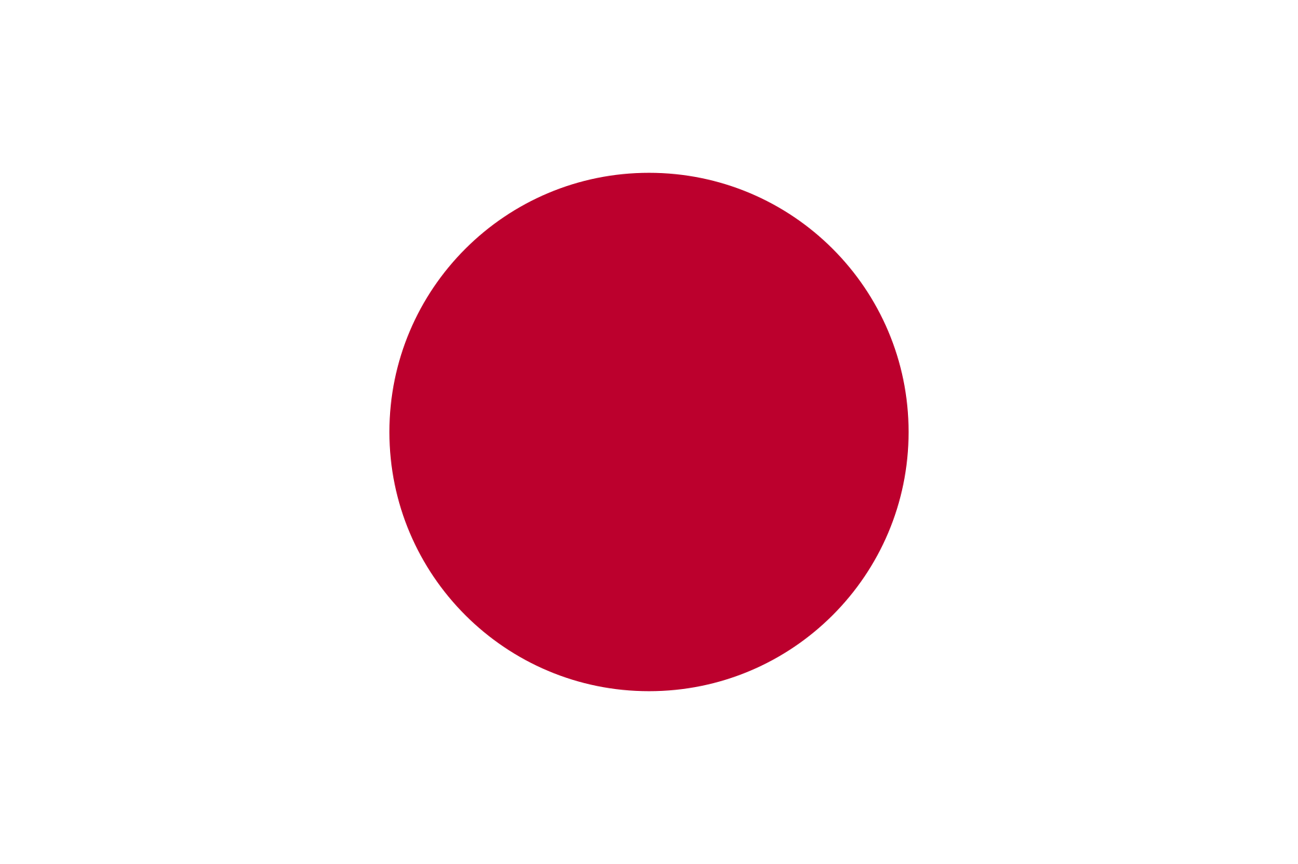

Ⅵ 日の丸・君が代問題とは何か
さざれ石

Slide 45
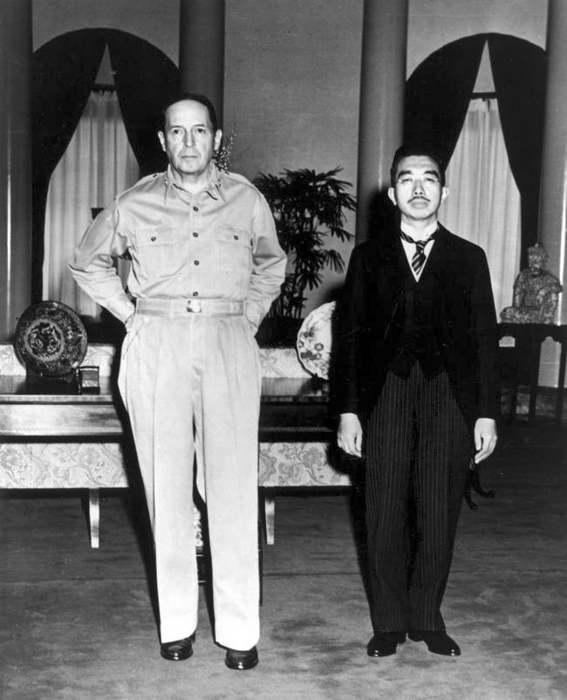
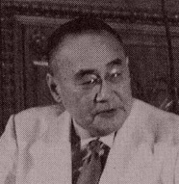
閣下、
大変感銘を受け、感謝してます。
国旗は平和と民主主義実現のための励みになります。
総理大臣！
新しい憲法ができたな。これで平和で民主的な国が歩き始める。なので、日本国民は国旗を復活させていいぞ。
日の丸が平和の旗として国民に返されたのだ

Slide 46
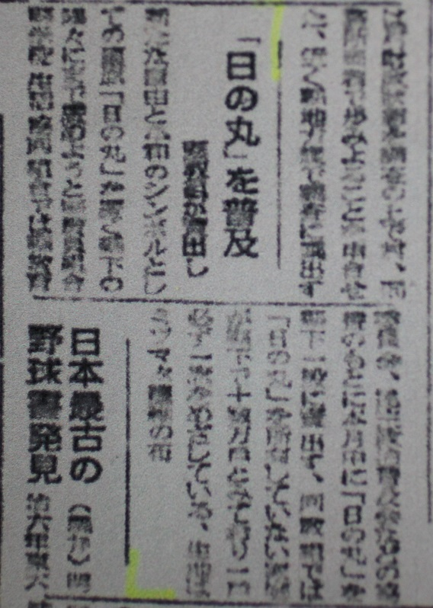
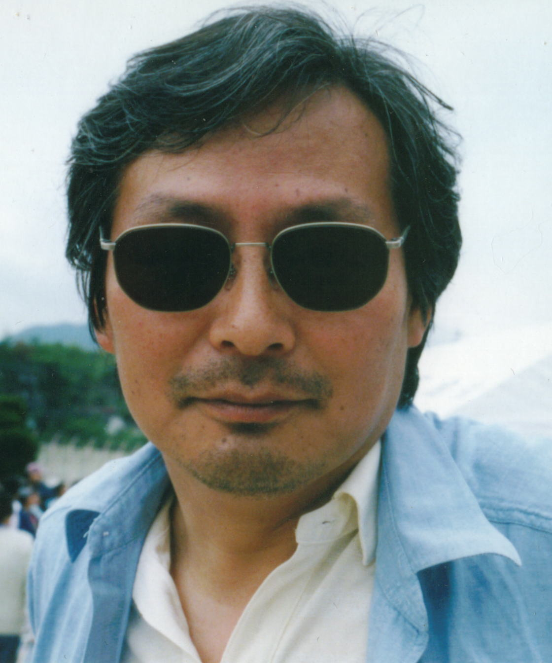
日教組高知県支部は日の丸の旗を全戸に売ると言っている
歴史の門出 新しく
茨の歩み 続くとも
今結ばれた 兄弟の
固い誓いに翻る
平和の旗の 指すところ
ああこの道に 光あれ
緑の山河の二番
日の丸だ

Slide 47
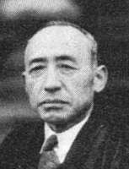
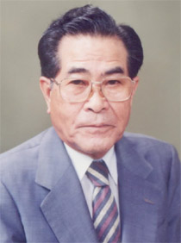
各学校では、祝日には国旗を掲揚し、国歌を斉唱する事が望ましい
亀裂
修身科のような教科は必要であると思うようになった
1950.10＆11
日教組 槙枝元文
天野貞祐文相

Slide 48

各学校では、祝日には国旗を掲揚し、国歌を斉唱する事が望ましい
亀裂
修身科のような教科は必要であると思うようになった
日教組は日の丸を国旗として否定する運動はしていない。
でも、君が代はダメだろう。
1950.10＆11
1961.9
宮之原貞光書記長
天野貞祐文相

Slide 49
55年体制の成立
日の丸・君が代の強制
もはや戦後ではない
戦後は終わり
新しい枠組みでのたたかいがはじまった
道徳の特設
学習指導要領の法制化
学習指導要領の法的拘束力

Slide 50
ほぼ六十年前の話をした。ここから対立の四十年が始まり、その影響は消えていない
その間にいろいろなものの意味が忘れられていった。頭も固くなった。

Slide 51
ほぼ六十年前の話をした。ここから対立の四十年が始まり、その影響は消えていない
日の丸の話を聞いていない。日の丸って何だったのか。

Slide 52
日の丸について
◎薩摩藩が外国船との区別のための印として日の丸を採用
◎薩摩藩、昇平丸を日の丸付で幕府に献上⇒お触れ
◎明治政府が国旗という名称を使う（商船規則）
◎国旗・国歌法
⇒「商船規則」を廃止

Slide 53
日の丸について
必勝
腹減った
落書き禁止
◎国旗としての権威がなかった ⇒旭日旗
◎国旗なのに粗末にされた
⇒上に書き込みをされる
◎独立以前は平和と希望の旗だった
⇒高知県教組、
⇒沖縄復帰運動
◎抱き合わせの不幸
国旗そのものの思想性は薄いのか

Slide 54
終

Slide 55
終
安倍政権
2012―
民主党政権
2009―2012
1995.9
日教組・文部省の歴史的和解
新しいたたかいを作る時代
1993―1998
細川政権～自社さ政権の樹立
自分で
考える時代
1989―1991
ソ連及び東ヨーロッパの政治体制の崩壊
保革対立構造
の解体

